Slide 1
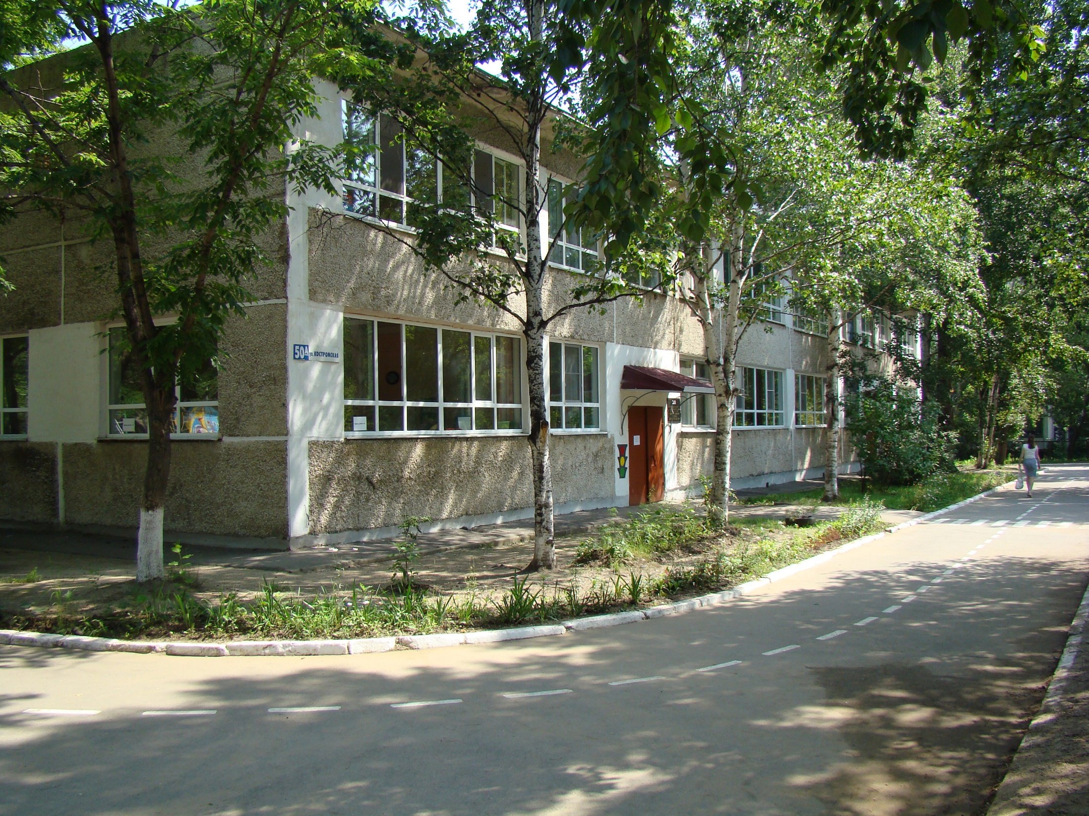
Впервые наш детский сад распахнул свои двери для ребят-дошколят в далеком 1978 году. С тех пор прошло много лет, сменилось несколько эпох, и детский сад менялся вслед за временем. В нашем детском саду дети имеют возможность развивать свои таланты, обретать друзей, ощущать себя любимыми. Здесь есть все для полноценного развития, воспитания и образования дошколят. В учреждении создана устойчивая система управления дошкольным образовательным учреждением, способствующая целенаправленному решению поставленных целей и задач в изменяющихся условиях. Последние годы работы педагогического коллектива – это годы качественного совершенствования учебно-воспитательного процесса: ориентация на внедрение федеральных государственных образовательных стандартов дошкольного образования. Дошкольное учреждение работает в режиме постоянного обновления в соответствии с обозначенными целями и направлениями программы развития, разработанной творческим коллективом учреждения. Ценность инновационного характера программы развития направлена на сохранение позитивных достижений ДОУ №83, обеспечение личностно-ориентированной модели организации педагогического процесса, внедрение в практику работы современных педагогических технологий.

Slide 2

Педагогический коллектив нашего учреждения – это сплоченная команда, готовая к инновациям, к росту профессиональной компетентности. А еще – это люди творческие, хранящие и обогащающие традиции ДОУ, разделяющие его взгляды, идеи, ценности, стремящиеся сделать памятным и интересным каждый день, проведенный ребенком в детском саду. Мы гордимся накопленным опытом и всегда готовы поделиться с коллегами!

Slide 3
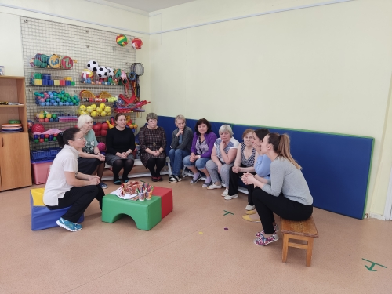
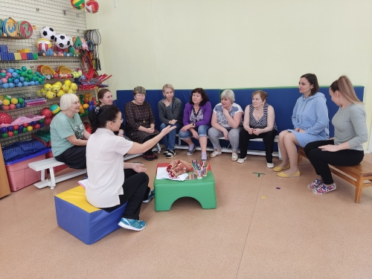
Дошкольному учреждению с 2016 года и по настоящее время присвоен статус городской стажировочной площадки по теме: «Сопровождение молодых специалистов отрасли «Образование».
(приказы Управления образования администрации города Хабаровска: № 2403 от 03.11.2016; №836 от 08.09.2020).

Slide 4
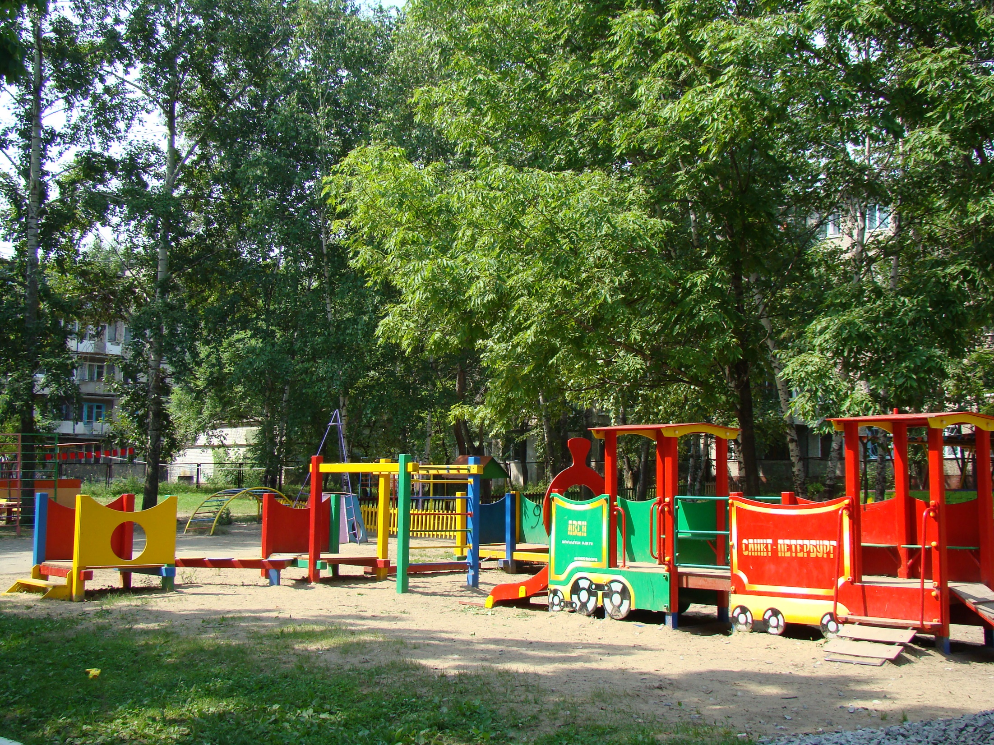
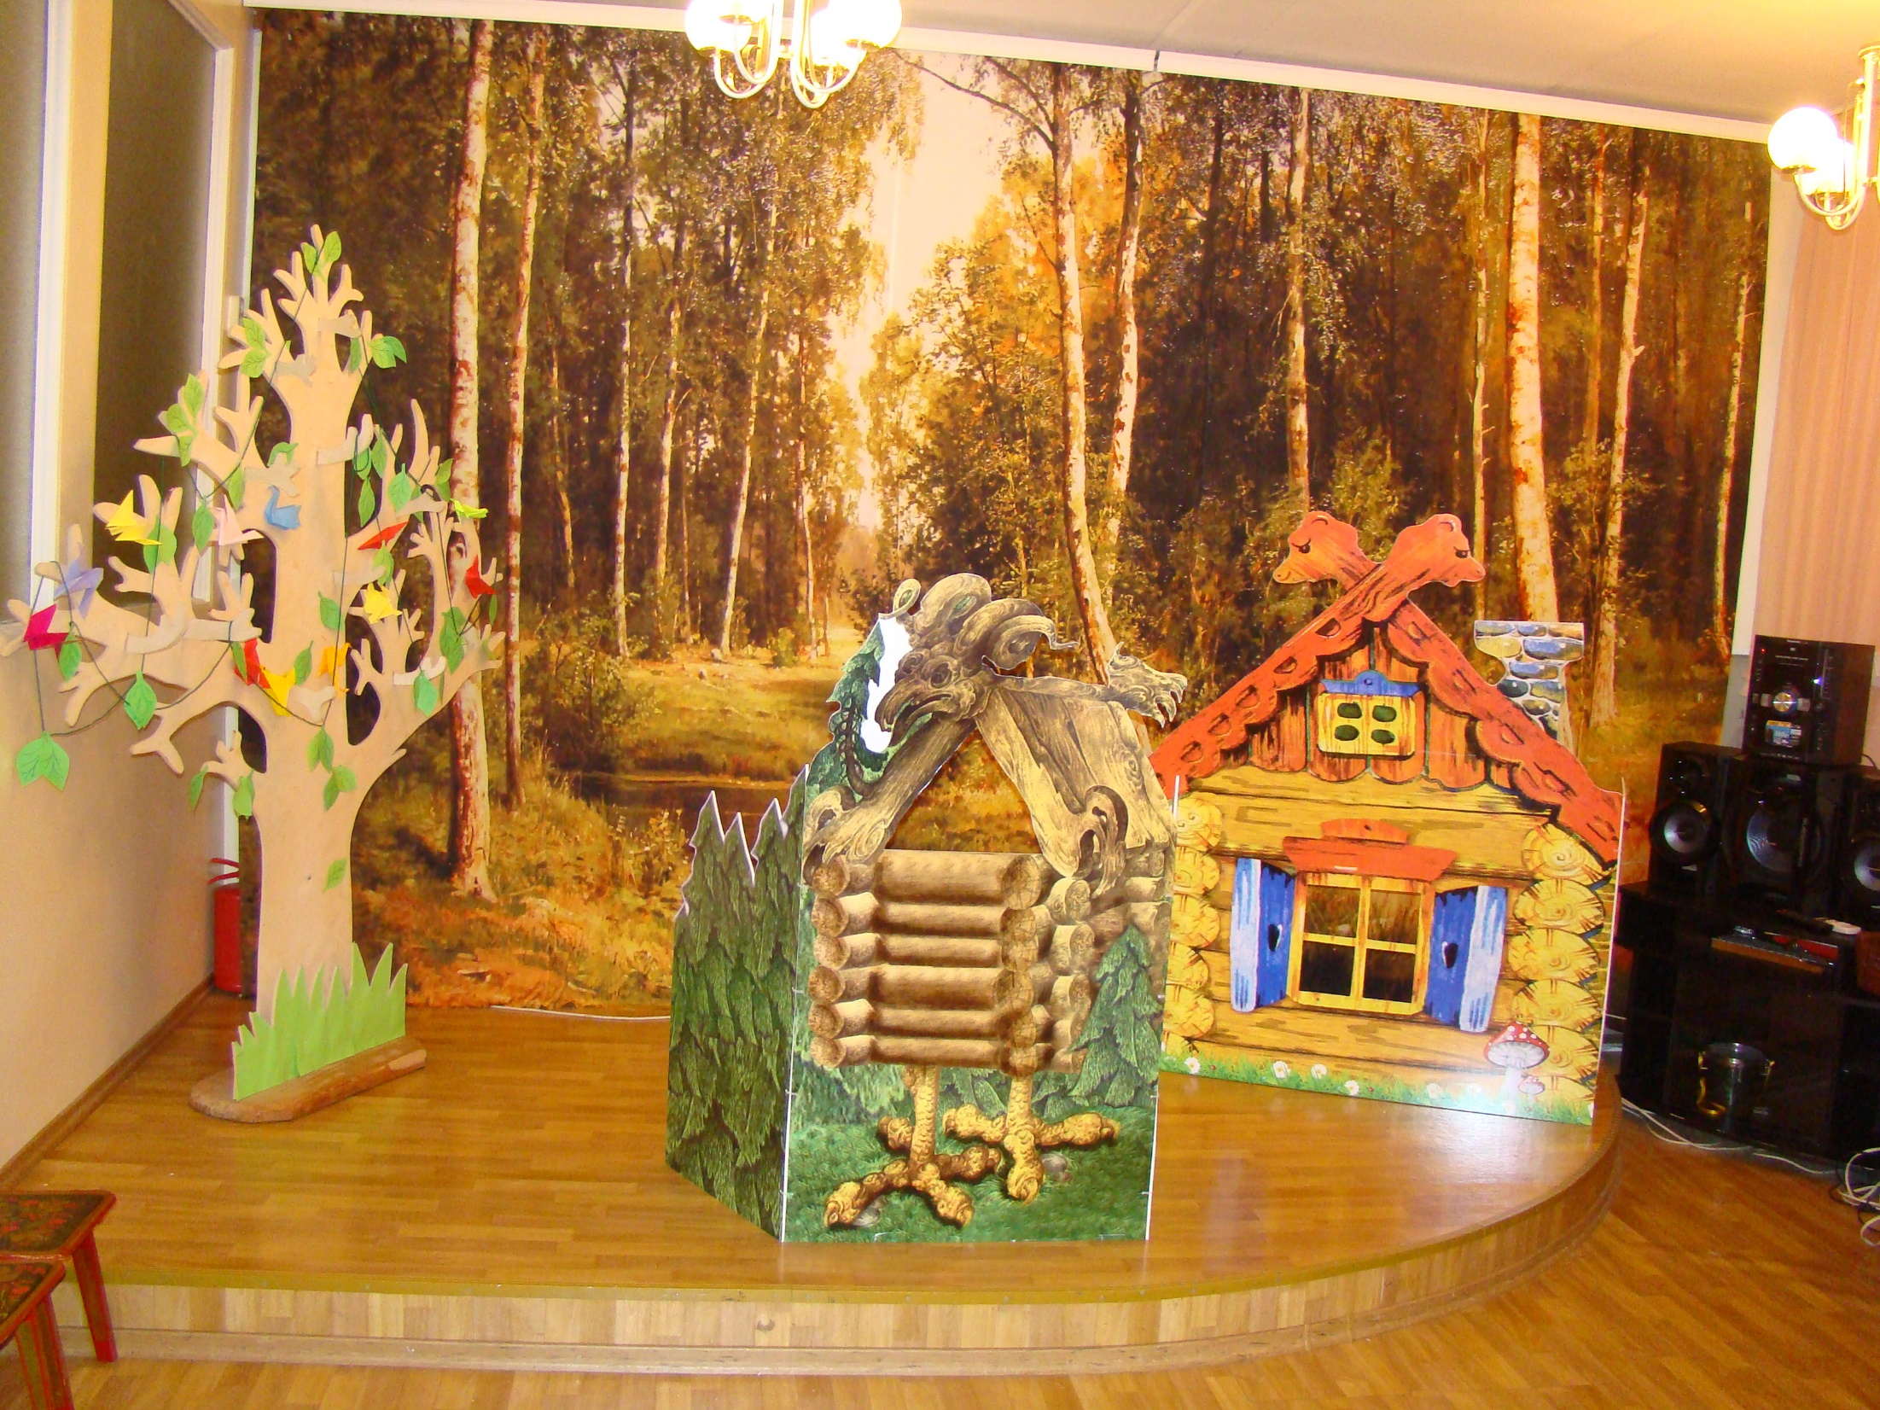
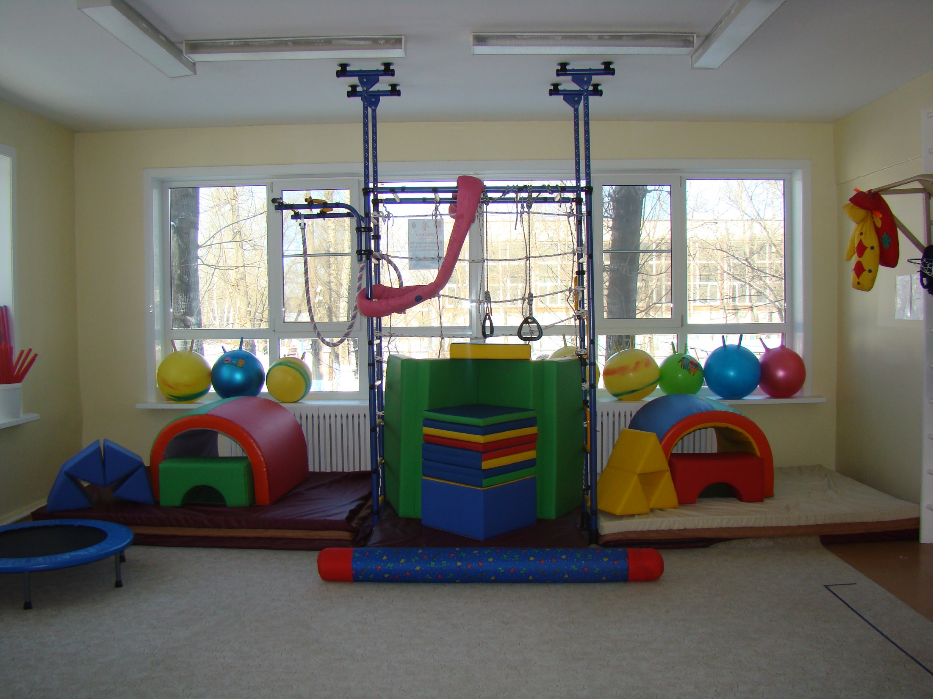
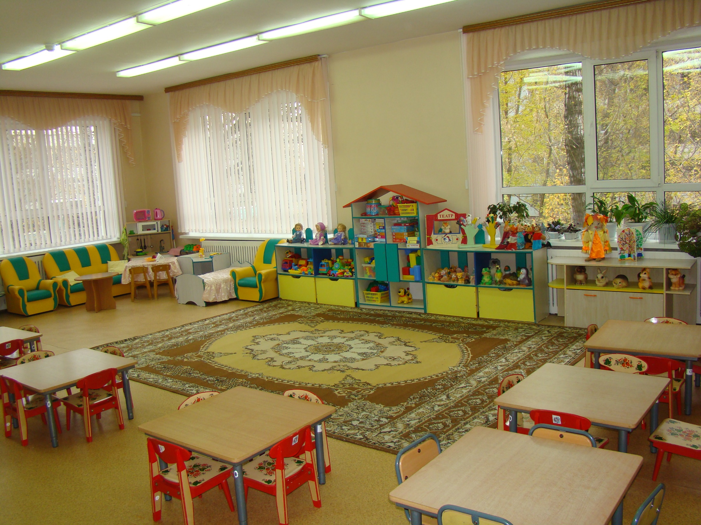
Несмотря на «солидный» возраст нашего дошкольного образовательного учреждения, и сегодня можно с уверенностью сказать, что нам удалось не только сохранить дошкольное учреждение, но и сделать его более красивым, уютным, где всегда царят радость, детский смех и веселье, где созданы условия, стимулирующие развитие творческих и познавательных способностей детей, где все направлено на успешную социализацию детей. Развивающая среда детского сада включает пространство интеллектуального, социального, эстетического, физического развития. В детском саду функционируют физкультурный и музыкальный залы, компьютерный класс и комната творчества, сенсорная комната, картинная галерея, уголок патриотического воспитания, экологическая аллея. Дети пользуются всеми функциональными помещениями, включая кабинеты специалистов (учителя-логопеда, педагога-психолога, методический, инструктора по физической культуре). Все кабинеты подключены к сети Интернет.

Slide 5
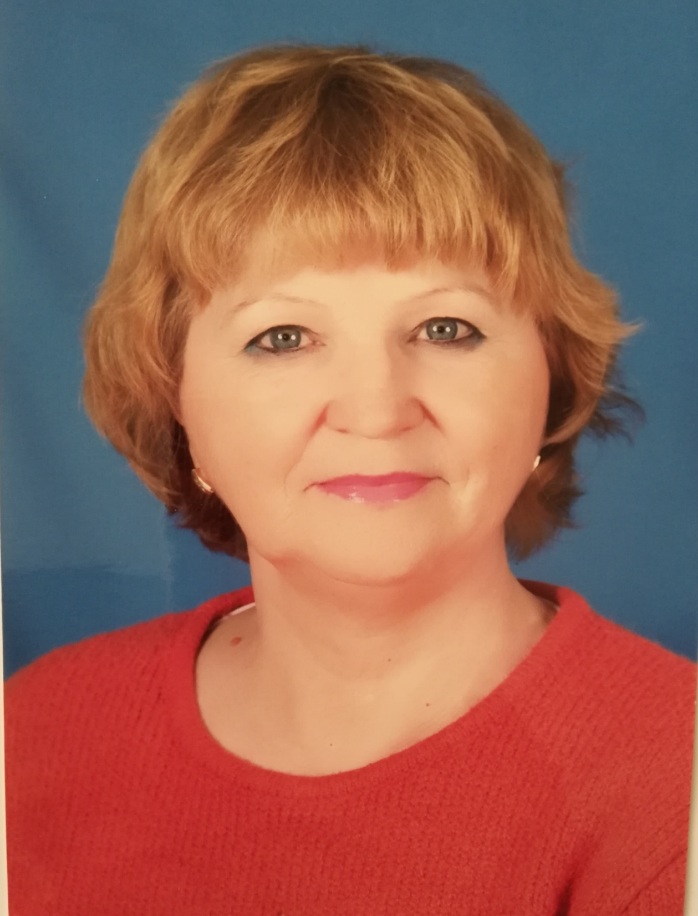
Двадцать восемь лет руководит учреждением заведующий:
Щеголева Надежда Назаровна, «Почетный работник общего образования Российской Федерации»,
имеющий высшую квалификационную категорию. Как в любом деле, а особенно в деле воспитания подрастающего поколения, нужны хорошие профессионалы.

Slide 6
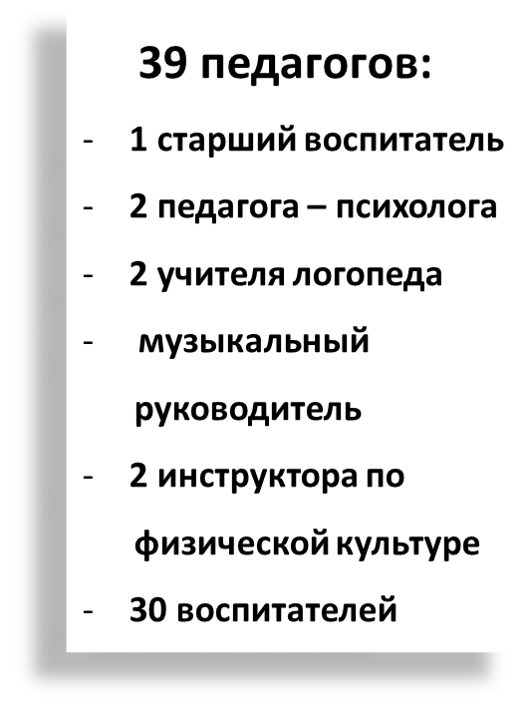
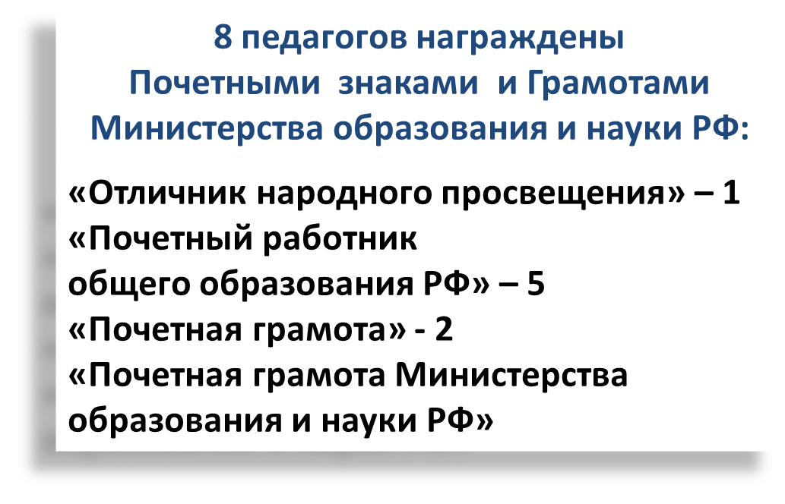
Образовательный уровень
Среднее профессиональное 54%
Высшее профессиональное 46%
Высшая квалификационная категория
31%
Первая квалификационная категория 26%

Slide 7
Педагогические кадры

Slide 8
МАСТЕР - КЛАСС
БРИФИНГ
КВН
ДЕЛОВАЯ ИГРА
КРУГЛЫЙ СТОЛ
ИНТЕРАКТИВНЫЕ ФОРМЫ ОБУЧЕНИЯ

Slide 9
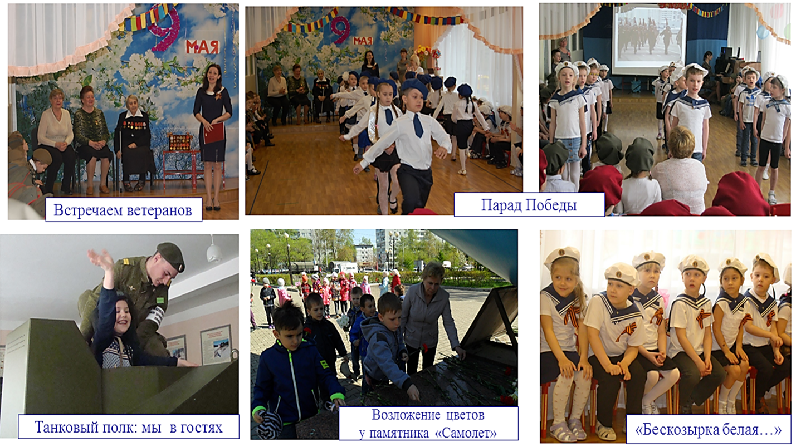
За период 2019 -2021 года у творчески работающих педагогов обобщено 5 опытов работы: «Психолого-педагогическое сопровождение спортивно-одаренного ребенка» (инструктор по ФК); «Когнитивно-поведенческий и интерактивный подходы в коррекции расстройств поведения детей» (педагог-психолог); «Развитие творческих способностей детей в процессе нетрадиционной техники рисования» (воспитатель); «Развитие патриотических чувств у дошкольников через ознакомление с родным краем» (воспитатель); «Активизация речи детей раннего возраста средствами устного народного творчества» (воспитатель). Позитивный инновационный опыт работы педагогов ДОУ находит свое распространение в средствах массовой информации на уровне города, края, Российской Федерации. Ежегодно педагоги ДОУ принимают участие и демонстрируют свое педагогическое мастерство на разных уровнях. Участие педагогов в методической работе города, края способствуют раскрытию своего потенциала, возможности показать коллегам свои интересные педагогические находки, методы и приемы работы с детьми, коллегами.

Slide 10
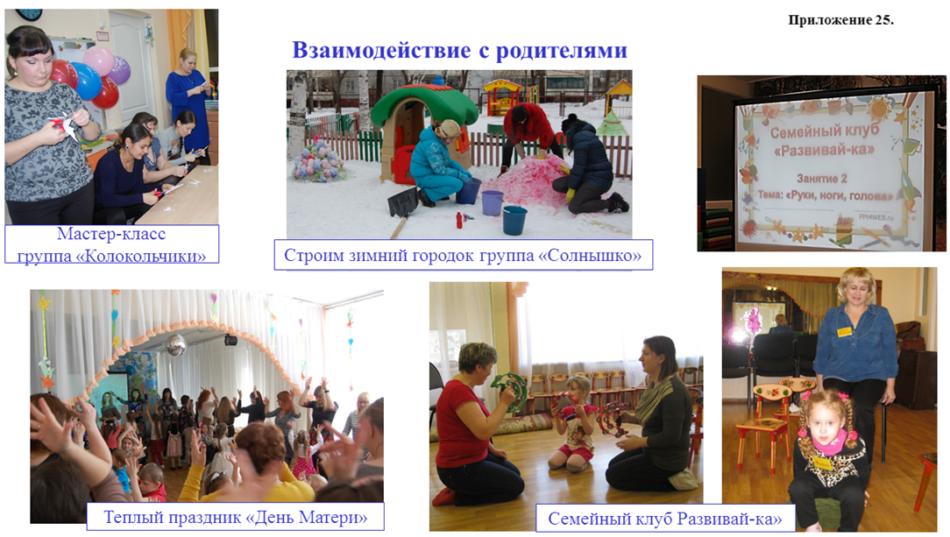
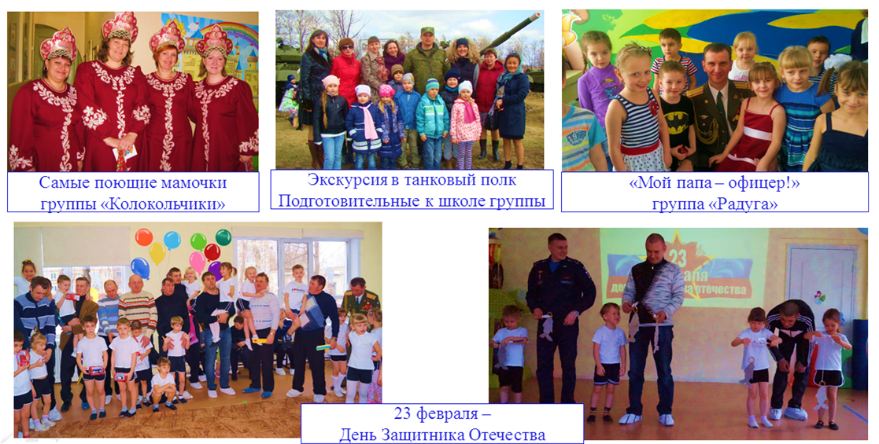
ПОЗНАВАТЕЛЬНО – ДЕЯТЕЛЬНОСТНЫЕ:
ДЕТСКО – РОДИТЕЛЬСКИЕ ПРОЕКТЫ
ПРАКТИКУМЫ
НЕТРАДИЦИОННЫЕ
РОДИТЕЛЬСКИЕ СОБРАНИЯ
ЭКСКУРСИИ
СЕМЕЙНЫЙ КЛУБ
ТЕХНОЛОГИЯ ВЗАИМОДЕЙСТВИЯ С РОДИТЕЛЯМИ
ТЕХНОЛОГИЯ ВЗАИМОДЕЙСТВИЯ С РОДИТЕЛЯМИ

Slide 11
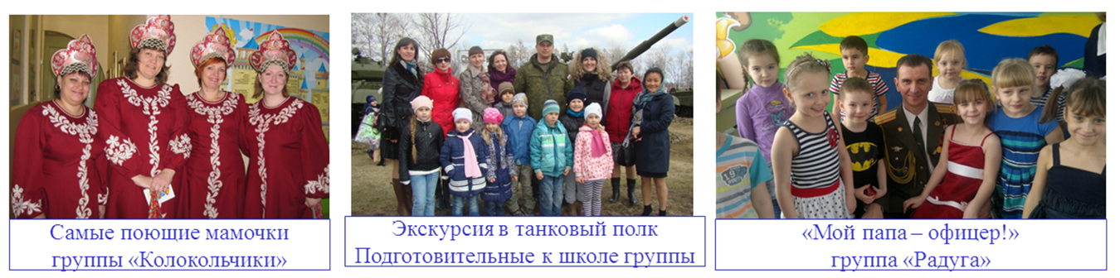

Сайт ДОУ: http://дс83.рф/ выступает не только средством организации деятельности, сотрудничества, но и - фактором «обратной связи», что позволяет оперативно реагировать на все изменения в жизни детского сада.
Такое взаимодействие способствует установлению доверительных и партнерских отношений с родителями, направленных на развитие детей. В результате родители стали нашими активными участниками педагогического процесса.

Slide 12
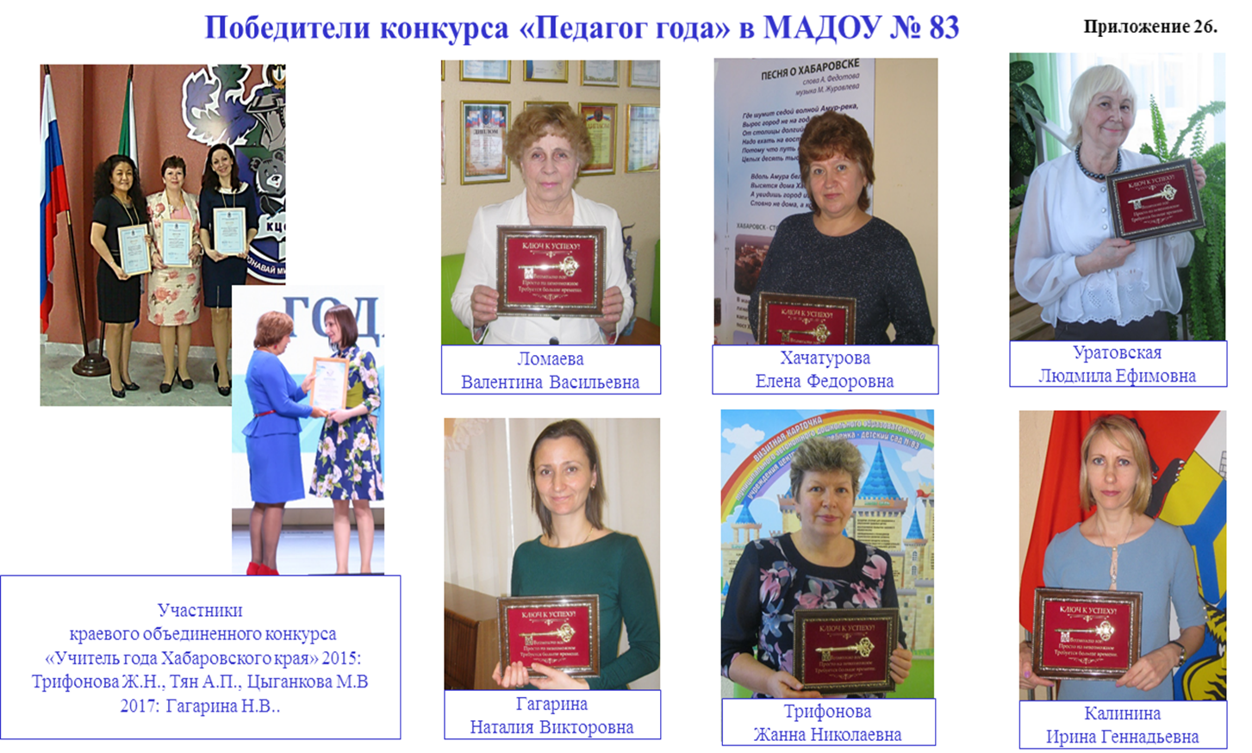
На протяжении многих лет в учреждении проводится конкурс профессионального мастерства «Педагог года». Победителю конкурса вручается символический «Ключ к успеху». Очевидно, что педагогический коллектив ДОУ целенаправленно и планомерно работает над повышением качества образования через обновление его содержания, внедрение инновационных технологий, которые способствуют созданию благоприятных условий для самореализации участников образовательного процесса.

Slide 13
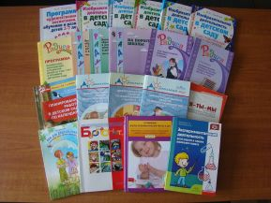
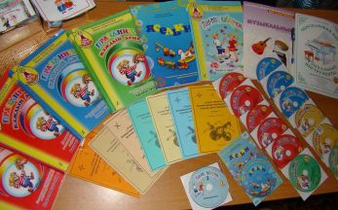
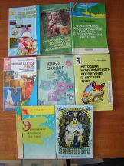
Целостность и качество педагогического процесса в ДОУ обеспечивается реализацией основной образовательной программой, составленной на основе содержания примерной образовательной программы дошкольного образования Е.В. Соловьевой «Радуга», парциальных программ и технологий:
• «Приобщение детей к истокам русской народной культуры» Князева О.Л., Маханева М.Д.;
• «Основы безопасности жизнедеятельности детей дошкольного возраста» Стеркина Р.Б., Князева О.Л.;
• «Я, ты, мы» Князева О.Л.;
• «Цветные ладошки» И.А. Лыкова;
• «Ладушки» И. Коплунова;
• «Дифференцированный подход на занятиях по физической культуре с детьми дошкольного возраста» Рунова М.А.;
• «Маленькие дальневосточники» Кондратьева Л.А.

Slide 14
ХКИРО
(Краевая инновационная площадка)
ПИТОГУ (Прохождение практик студентами)
МАУ ЦРО (стажировочная площадка)
МОУ СОШ №76
ДОУ №196
Творческие и спортивные учреждения
Социальные партнеры

Slide 15
Анализ результатов мониторинга свидетельствует об эффективности воспитательно - образовательной работы с дошкольниками и получении положительных результатов в овладении основными культурными способами деятельности в игровой, трудовой, двигательной и познавательной деятельностях, коммуникации, художественном и музыкальном творчестве.
Результаты диагностики готовности детей к обучению в школе
112 выпускников ДОУ. Из них: 54 ребенка имеют высокую степень зрелости
Уровни | Социальная зрелость | Функциональная зрелость | Интеллектуальная зрелость | Физическое развитие
высокий | 67 | 59 | 54 | 34
средний | 40 | 47 | 52 | 72
низкий | 5 | 6 | 6 | 6
Результаты прохождения адаптации и освоения школьной программы
Адаптация воспитанников в школе | Количество (%) | Освоение школьной программы | Количество (%)
легкая | 100% | отлично | 19%
средняя | 0% | хорошо | 72%
тяжелая (дезадаптация) | 0% | удовлетворительно | 9%
 |  | не удовлетворительно | 0%

Slide 16
Основы компьютерной грамотности
«Умелые ручки»
«Теремок» театр
Кружки ДОУ
Английский
Краеведение
«Волшебная кисточка»- изо
«Хрустальная туфелька»- танцы

Slide 17

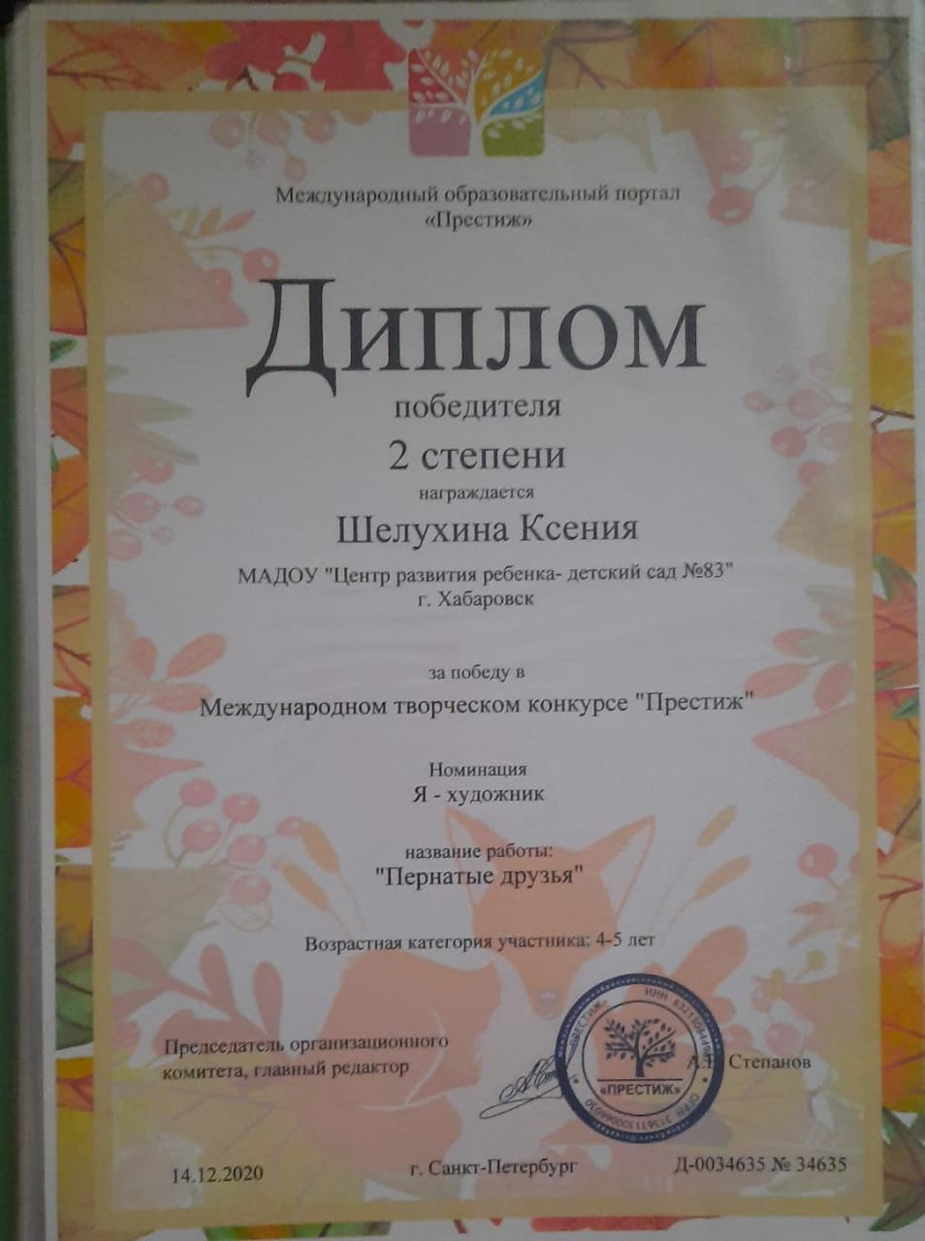





Участие воспитанников в дистанционных и очных конкурсах

Slide 18
ПРИОРИТЕТНЫЕ НАПРАВЛЕНИЯ МЕТОДИЧЕСКОЙ СЛУЖБЫ В УСЛОВИЯХ ВВЕДЕНИЯ
ФГОС ДО
Повышение профессиональной компетентности педагогов
Подготовка педагогических работников к инновационным преобразованиям
Содействие росту педагогического потенциала и творчества,
поддержка конкурсного движения педагогов
Совершенствование форм методической работы с педагогическим коллективом
Распространение передового педагогического опыта и инновационной практики
Освоение современных инновационных технологий
Овладение основного научного анализа собственного педагогического труда

Slide 19
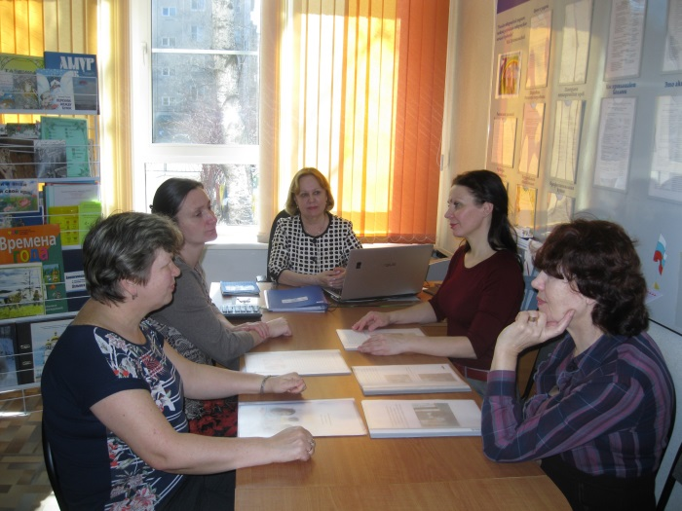
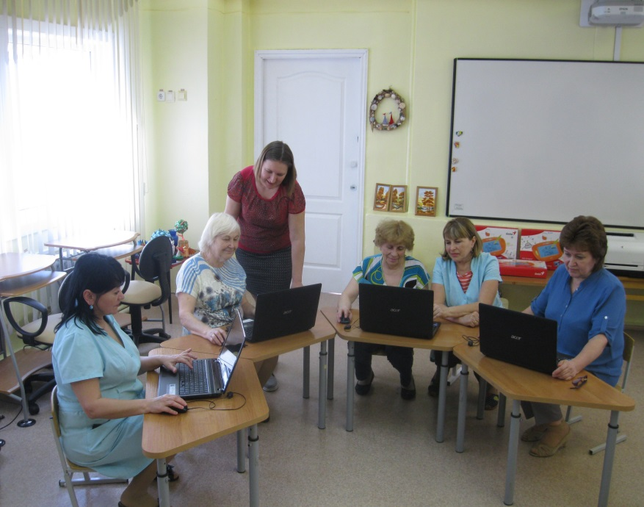
ПРОФЕССИОНАЛЬНЫЕ ОБЪЕДИНЕНИЯ ПЕДАГОГОВ
Методический совет
Цель: Создание условий по формированию и развитию
эффективной системы педагогической деятельности
ВТК «Дошколята»
Цель: Создание условий для творческого развития педагогов,
совершенствования профессиональных навыков и умений

Slide 20
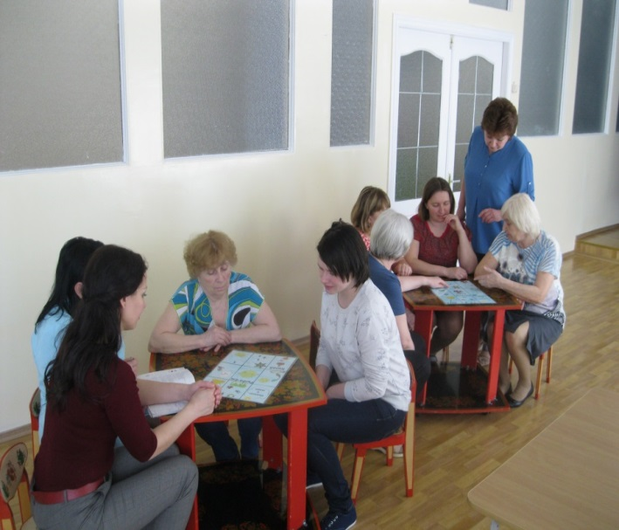
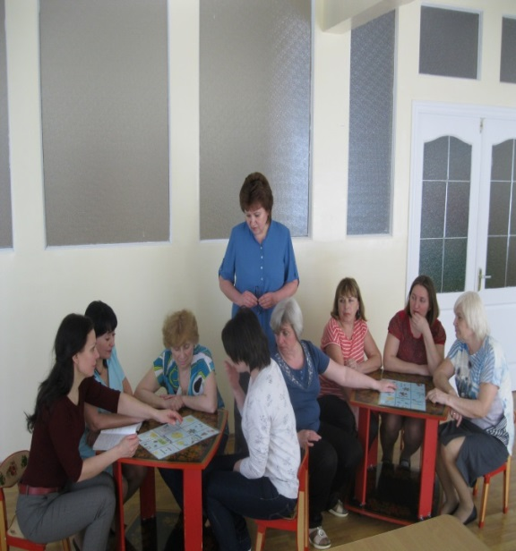
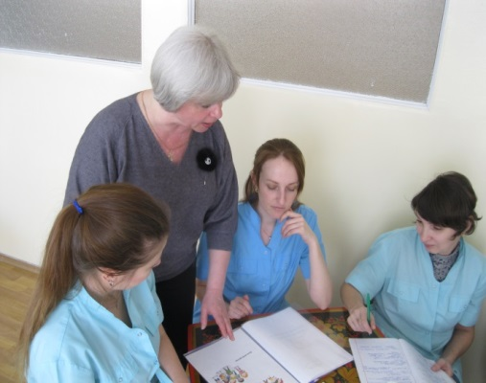
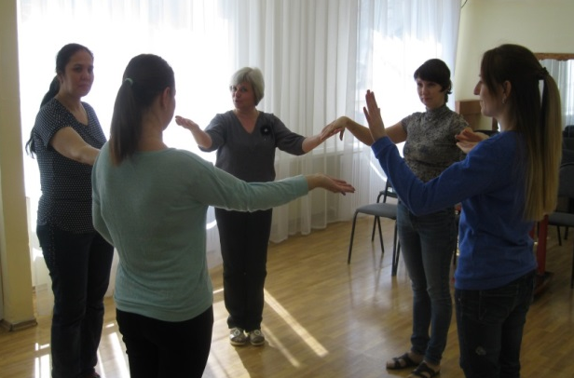
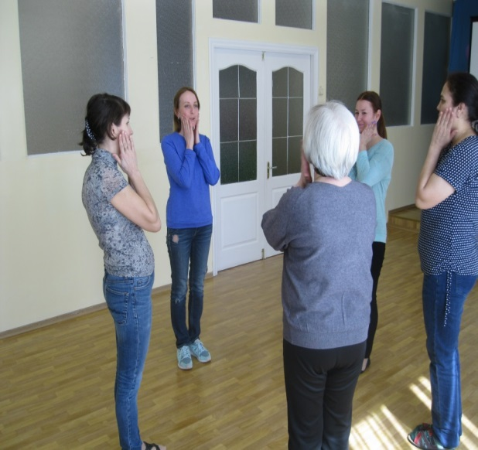
ПРОФЕССИОНАЛЬНЫЕ ОБЪЕДИНЕНИЯ ПЕДАГОГОВ
Школа дошкольных наук
Цель: Совершенствование педагогического мастерства педагогов,
побуждение к активности в соответствии с их способностями
Школа наставничества
Цель: Оказание методической помощи молодым специалистам
в профессиональном становлении

Slide 21
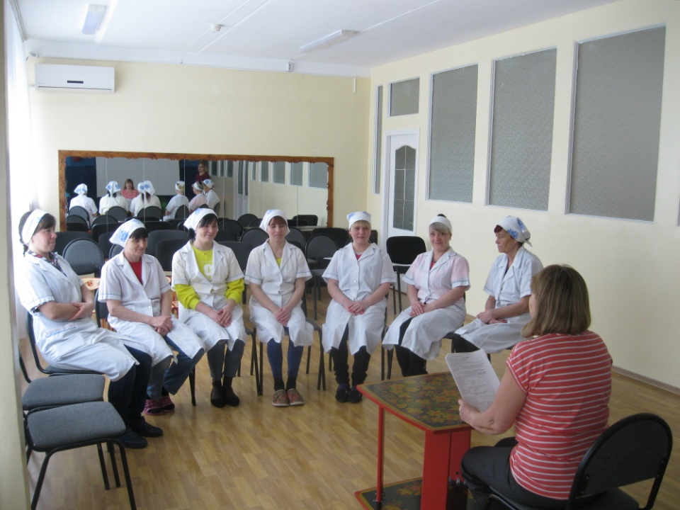
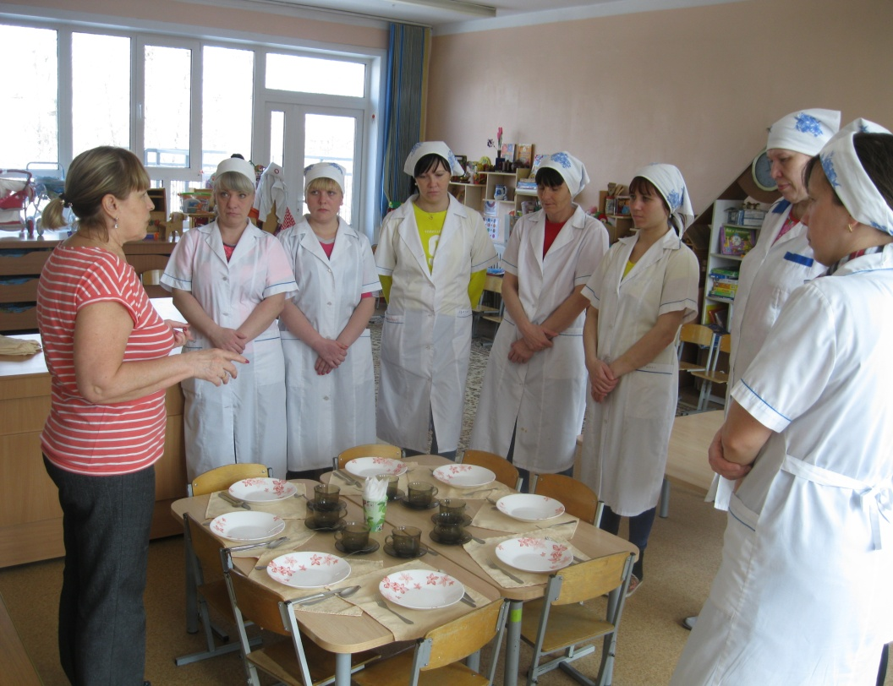
ПРОФЕССИОНАЛЬНЫЕ ОБЪЕДИНЕНИЯ ПЕДАГОГОВ
Школа младшего воспитателя
Цель: Обеспечение санитарно – гигиенических условий
жизнедеятельности ДОУ

Slide 22
ПРОГРАММНО - МЕТОДИЧЕСКОЕ ОБЕСПЕЧЕНИЕ
Программа развития
Программа стажировочной площадки по сопровождению молодых специалистов отрасли «Образование» г. Хабаровска
ООП ДО
Программа «Здоровье»
Программа повышения профессионального мастерства
Программа «Одаренные дети»
Рабочие программы

Slide 23
УПРАВЛЕНЧЕСКИЕ
ТЕХНОЛОГИЯ САМООБРАЗОВАНИЯ
ИННОВАЦИОННЫЕ ТЕХНОЛОГИИ
ПОРТФОЛИО ТЕХНОЛОГИЯ
ТЕХНОЛОГИЯ ПРОЕКТНОЙ ДЕЯТЕЛЬНОСТИ
ТЕХНОЛОГИИ ВЗАИМОДЕЙСТВИЯ
ПЕДАГОГОВ И РОДИТЕЛЕЙ
ЗДОРОВЬЕСБЕРЕГАЮЩИЕ ТЕХНОЛОГИИ
ИКТ - ТЕХНОЛОГИИ

Slide 24
УПРАВЛЕНЧЕСКИЕ
МЕТОДИЧЕСКИЙ СОВЕТ
ШКОЛА ДОШКОЛЬНЫХ НАУК
ШКОЛА НАСТАВНИЧЕСТВА
ШКОЛА МЛАДШЕГО ВОСПИТАТЕЛЯ
ВТК «ДОШКОЛЯТА»

Slide 25
ТЕХНОЛОГИЯ САМООБРАЗОВАНИЯ
Изучение литературы
Курсы повышения деловой квалификации
Конференции, вебинары
Открытые просмотры образовательного процесса
Участие в конкурсах
Мастер-класс
Обобщение опыта работы

Slide 26
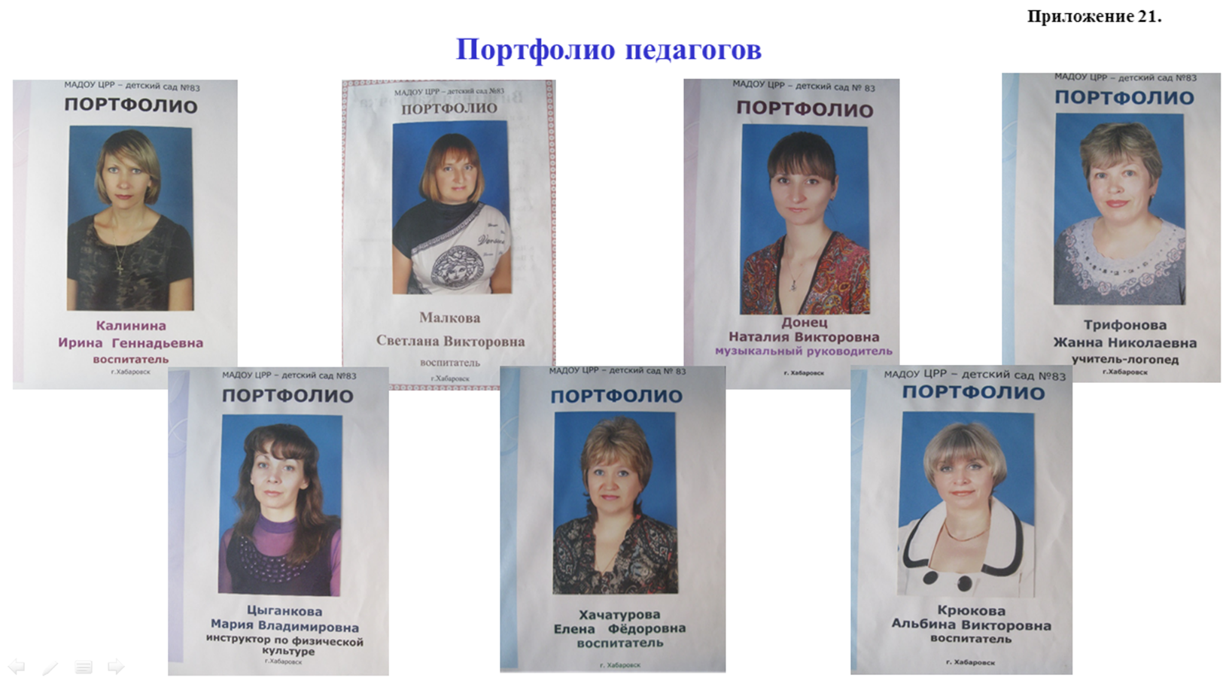
ТЕХНОЛОГИЯ ПОРТФОЛИО

Slide 27

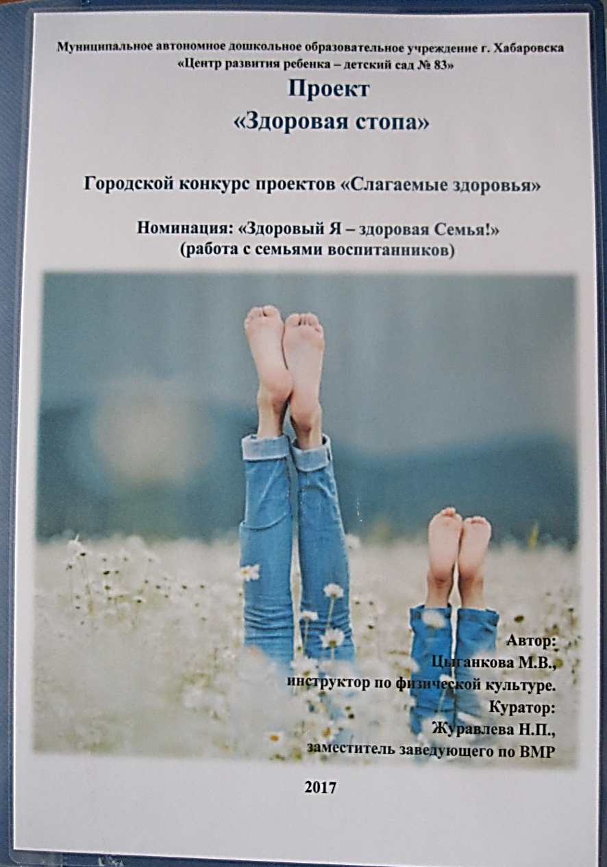
ТЕХНОЛОГИЯ ПРОЕКТНОЙ
ДЕЯТЕЛЬНОСТИ

Slide 28
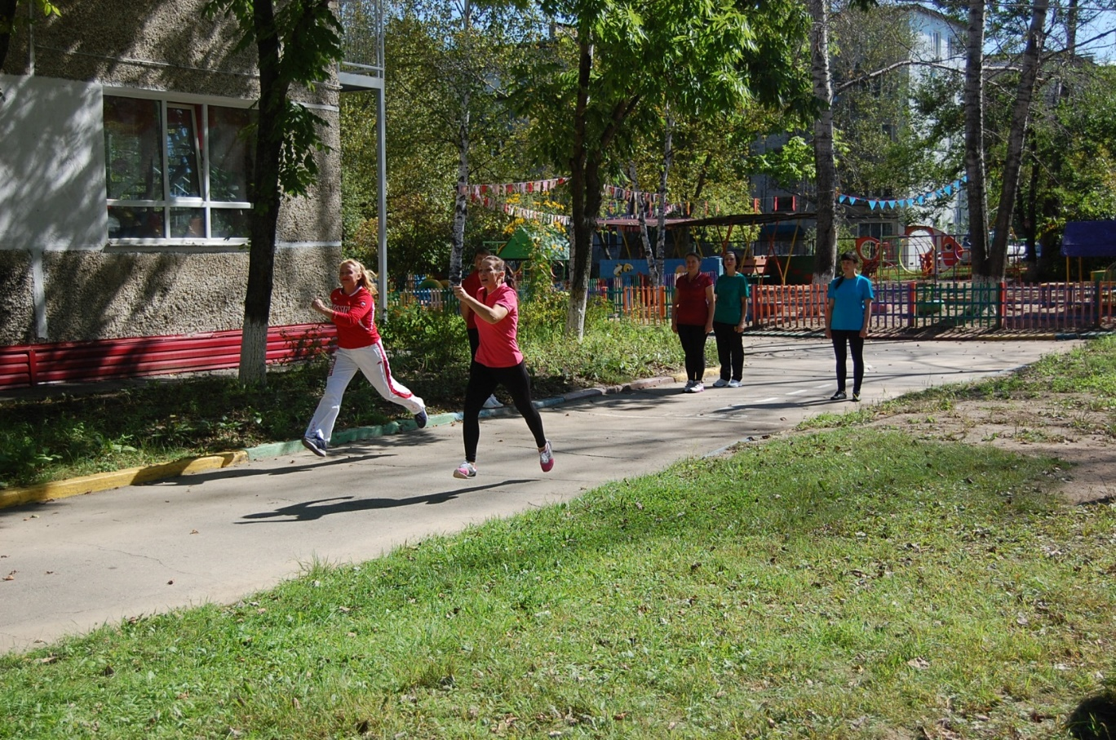
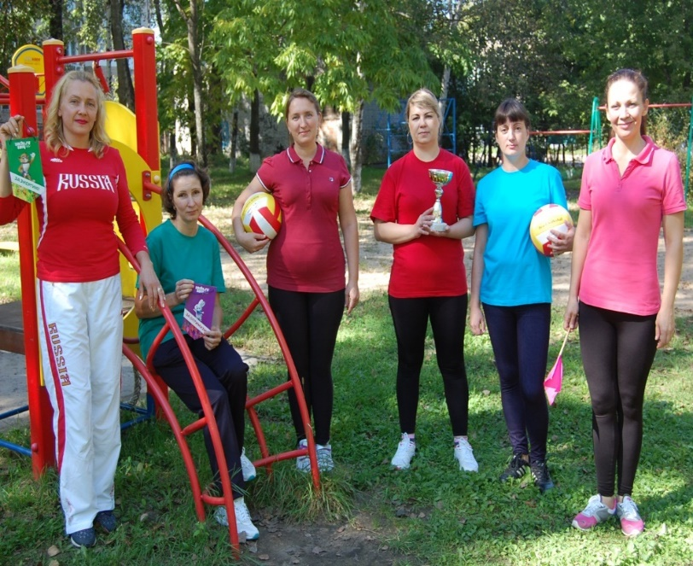
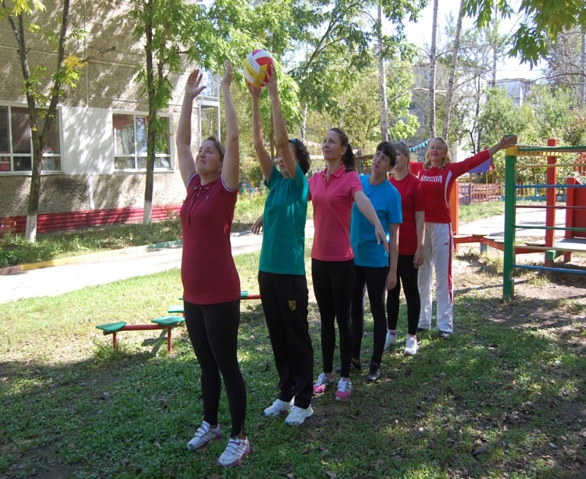
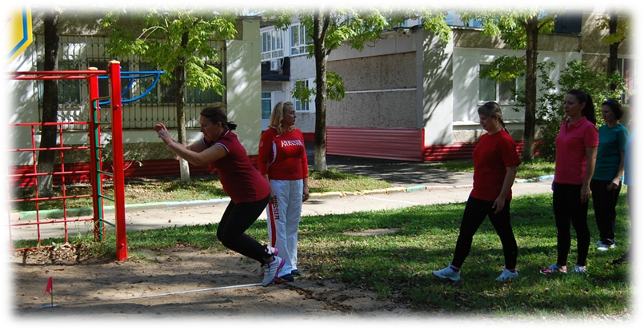
ЗДОРОВЬЕСБЕРЕГАЮЩИЕ ТЕХНОЛОГИИ

Slide 29
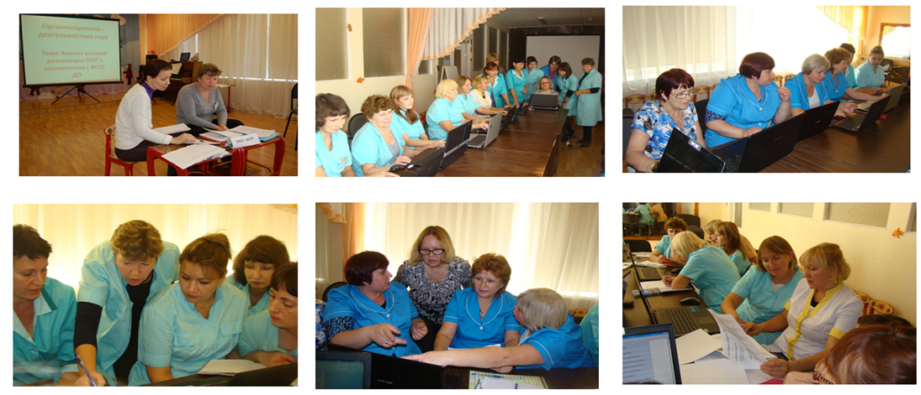
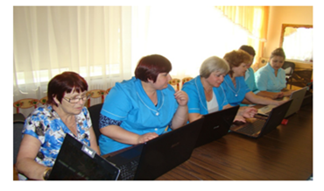
ИКТ - ТЕХНОЛОГИИ

Slide 30
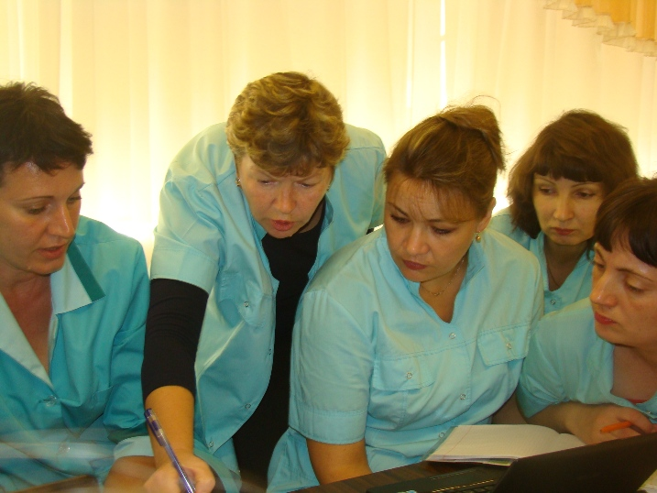
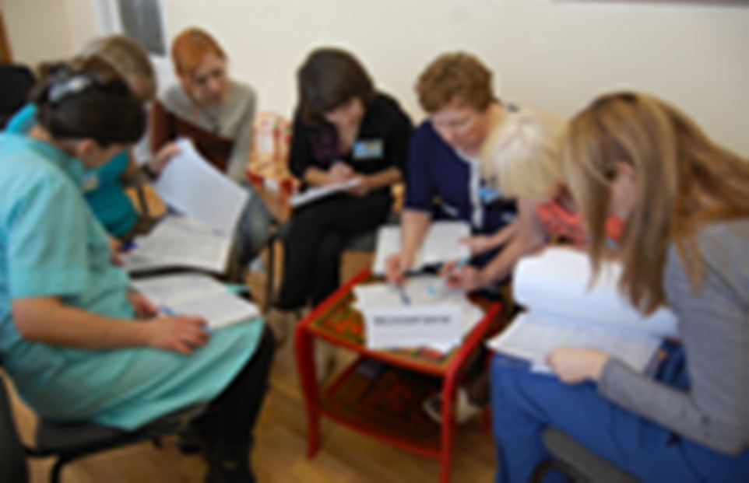
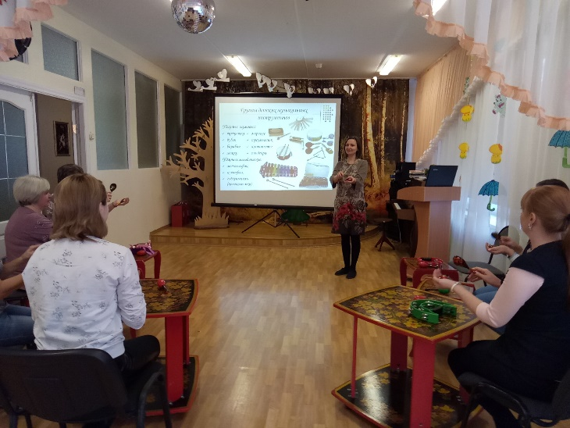
ИНТЕРАКТИВНЫЕ МЕТОДЫ ОБУЧЕНИЯ
Метод кейсов
Метод
модерации
Метод
презентаций

Slide 31
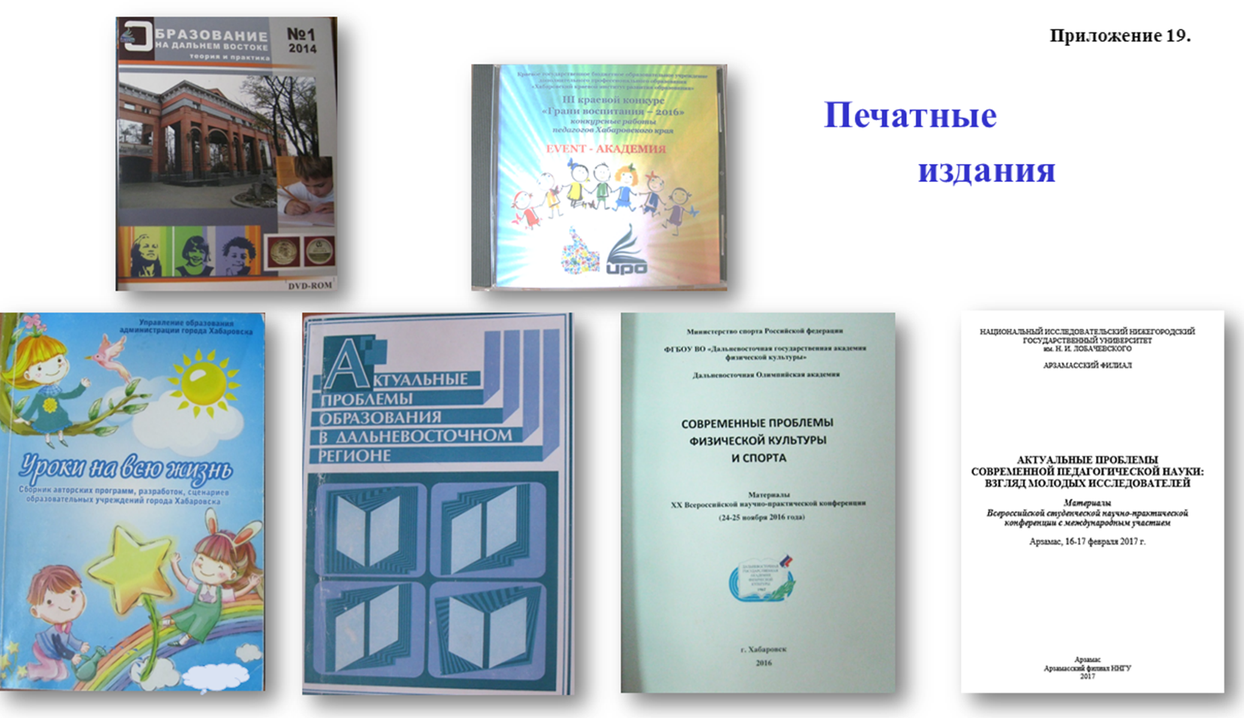
с 2014 года - 8 педагогов опубликовали свои статьи /«Образование на Дальнем Востоке»; «Хабаровские вести»; сб. ДВГАФК; ДВГГУ; «Педагогические вести»/
ПЕЧАТНЫЕ ИЗДАНИЯ

Slide 32
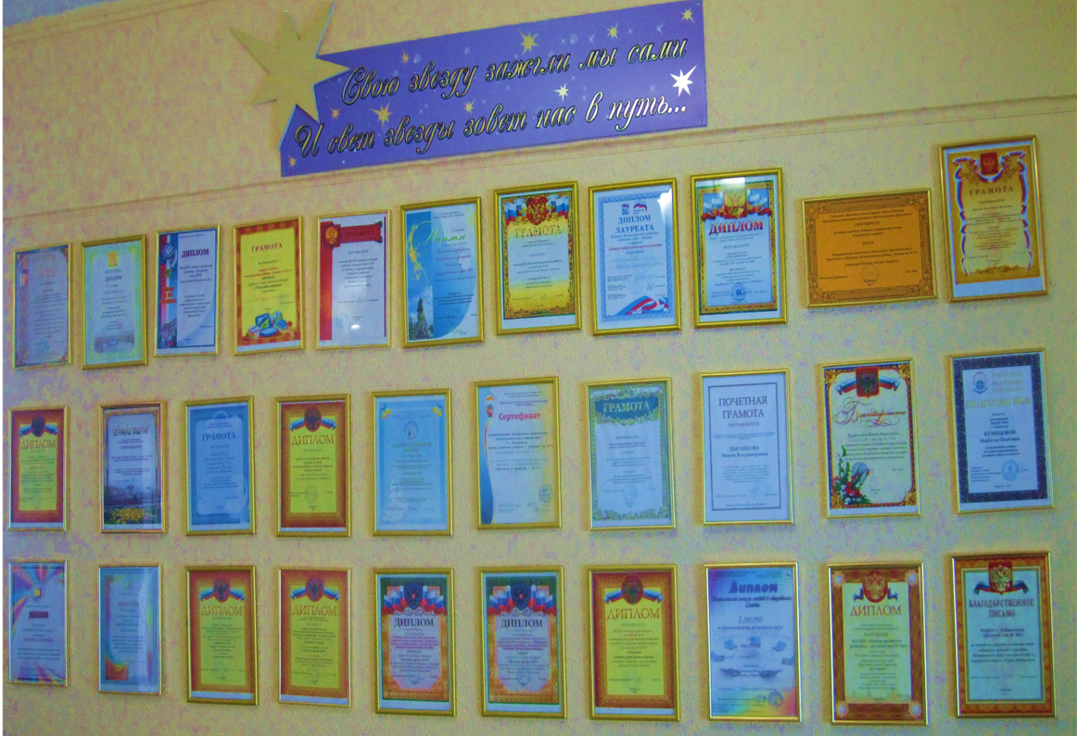
Участие в конкурсном движении
Международные (дистанционные) – 9 чел.
РФ (дистанционные) – 8 чел.
Край – «Учитель года – 2015 г.» – 3 чел.
«Учитель года – 2017 г.» – 1 чел.
«Грани воспитания – 2017» - 2 чел.
Город – 6 («Лучшая группа ДОУ», «Слагаемые здоровья», «Помоги зимующим птицам», «Новогодняя игрушка», «Безопасный труд глазами детей», «Лучший сайт ДОУ»)

Slide 33
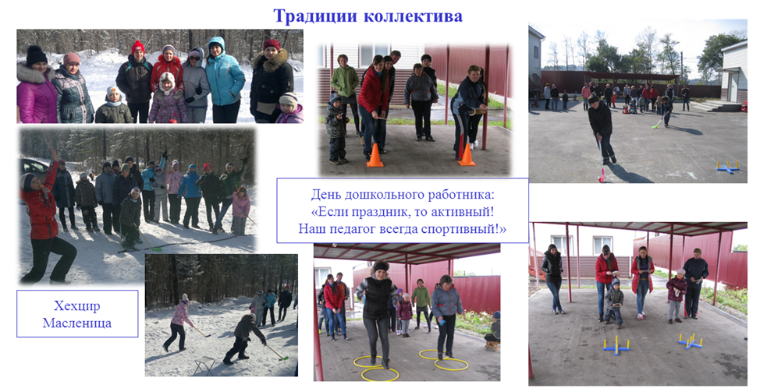
НАШИ ТРАДИЦИИ

Slide 34
ПРОГРАММЫ И ТЕХНОЛОГИИ ДОШКОЛЬНОГО ОБРАЗОВАНИЯ
«Приобщение детей к истокам русской народной культуры» Князева О.Л.
«Дифференцированный подход на занятиях по физической культуре с детьми дошкольного возраста» Рунова М.А.;
«Основы безопасности жизнедеятельности детей дошкольного возраста» Стеркина Р.Б.
«Я, ты, мы» Князева О.Л.
«Цветные ладошки» Лыкова И.
«Ладушки» Коплунова И.

Slide 35
Адаптированная программа для детей с ОВЗ
«Программа воспитания и обучения детей с ФФН речи» Г. А. Каше, Т.Б. Филичевой, Г. В. Чиркиной
«Устранение общего недоразвития речи у детей дошкольного возраста» Т. Б. Филичевой, Г. В. Чиркиной
«Подготовка к школе детей с нарушениями речи»
Г. А. Каше
«Импровизационная игра с детьми дошкольного возраста»
А. С. Спиваковской
КОРРЕКЦИОННО - РАЗВИВАЮЩИЕ ПРОГРАММЫ:

Slide 36
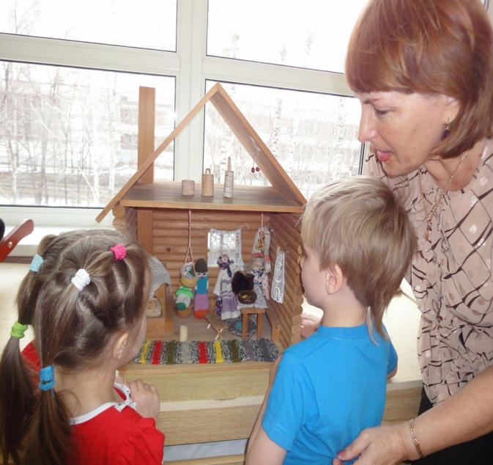
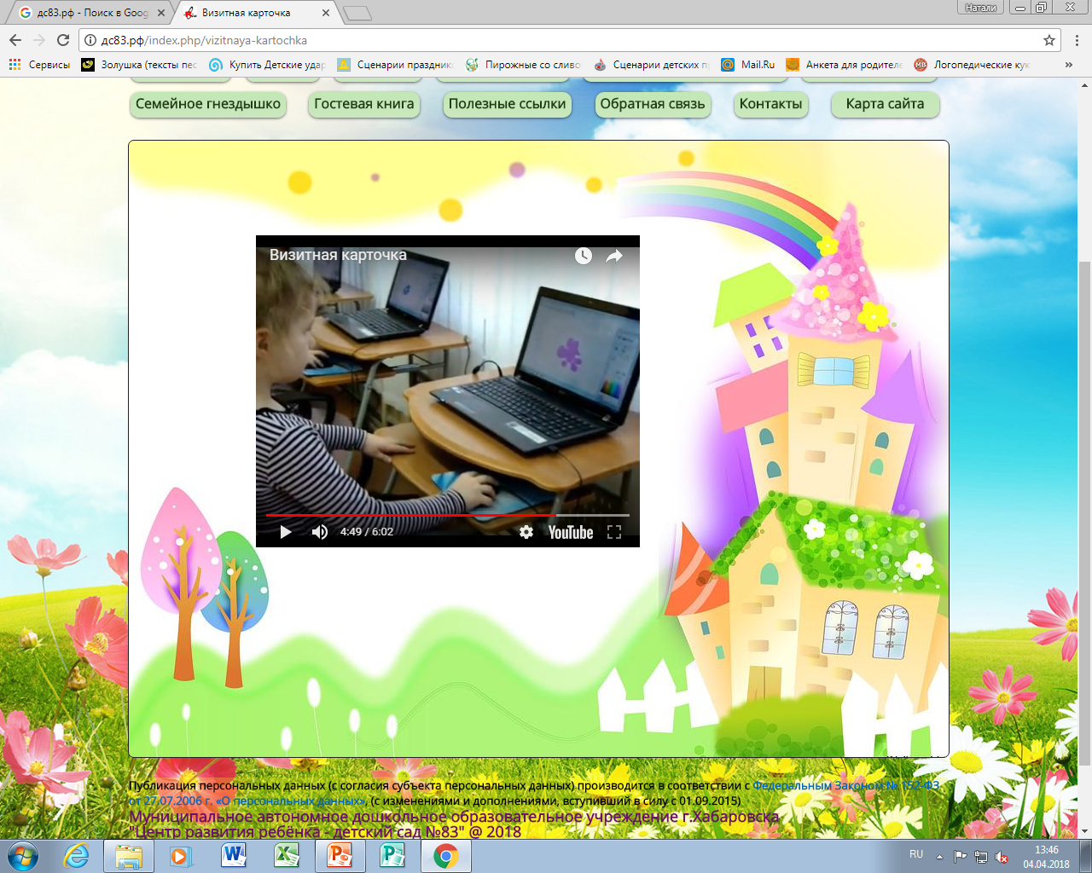
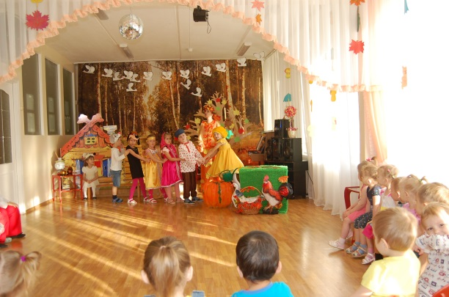
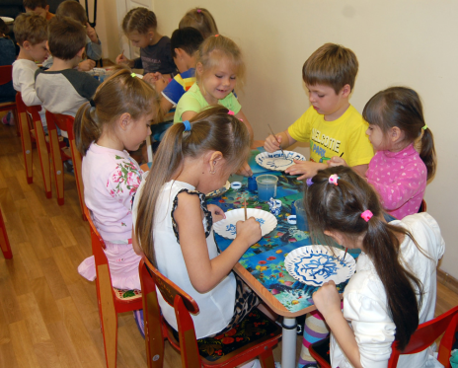
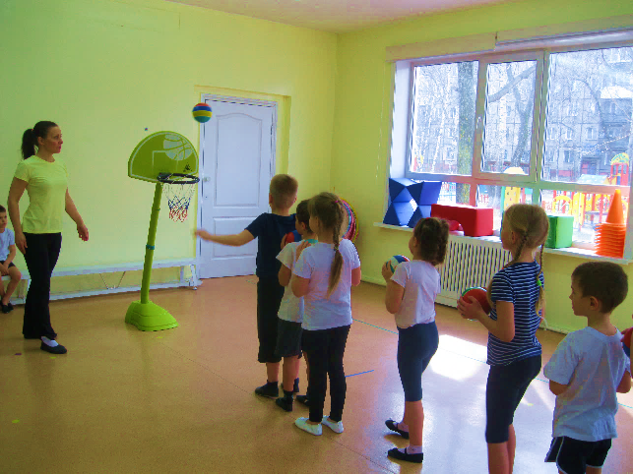
ДОПОЛНИТЕЛЬНИТЕЛЬНЫЕ ОБРАЗОВАТЕЛЬНЫЕ УСЛУГИ
ПО НАПРАВЛЕНИЯМ
ТЕХНИЧЕСКОЕ
СОЦИАЛЬНО - ПЕДАГОГИЧЕСКОЕ
ХУДОЖЕСТВЕННОЕ
ФИЗКУЛЬТУРНОЕ

Slide 37
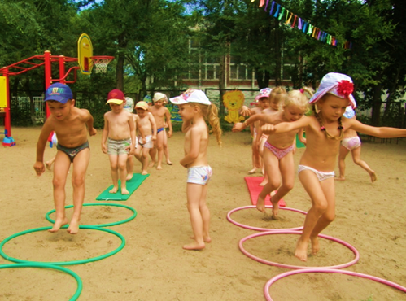
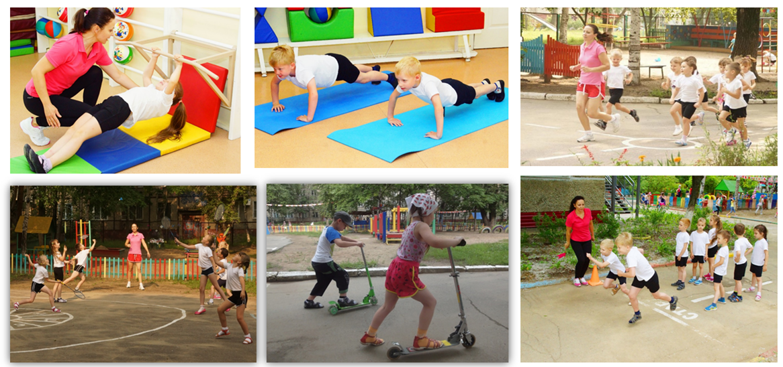
АНАЛИЗ ЗАБОЛЕВАЕМОСТИ

Slide 38
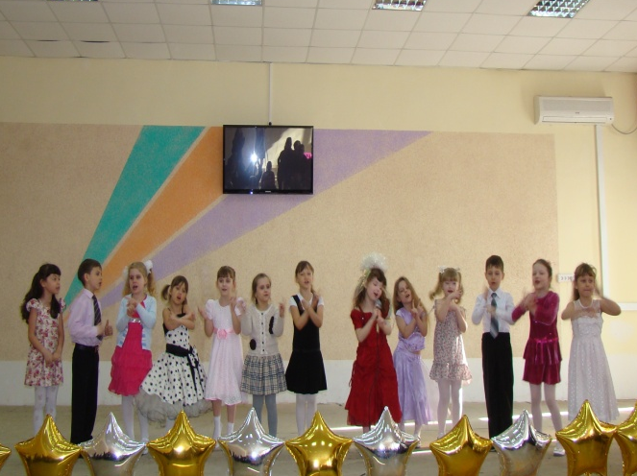


международные
25 детей
УЧАСТИЕ В СПОРТИВНЫХ, ТВОРЧЕСКИХ, ИНТЕЛЛЕКТУАЛЬНЫХ КОНКУРСАХ
всероссийские
17 детей
краевые
3 ребенка
городские
45 детей

Slide 39

Спасибо за внимание!

